Slide 1
Педагоги подготовительной к школе группы №2 Хухарева О.Г., Обряднова Т.Ф.
«СТРАНА ФАНТАЗИЯ»
Образовательная область
«Художественно-эстетическое развитие»

Slide 2
Тема: «Страна фантазия» Цель: развитие мелкой моторики через занятия продуктивной деятельностью.
Задачи:
-продолжать учить технике пластилинография, нетрадиционное рисование, бумагопластика;
-учить новым техникам оригами, квиллинг, тестопластика;
-развитие творческой фантазии, эстетического и цветового восприятия;
-воспитание навыков аккуратной работы.

Slide 3
бумага, бумажные салфетки разных цветов, клей ПВА, картон, ножницы, макаронные изделия разной формы, крупы (рис, гречка, пшено, манка, фасоль), пластилин, нитки, ткани, пуговицы, гуашь, фломастеры, цветные карандаши.
Материалы:

Slide 4
Ожидаемые результаты:
-разовьют мелкую моторику рук;
-разовьется поисковая деятельность;
-освоят умение анализировать поделку;
-сформируется положительное отношение к труду;
-разовьются конструктивные, познавательные, творческие и художественные способности;
-подготовится рука к письму.

Slide 5
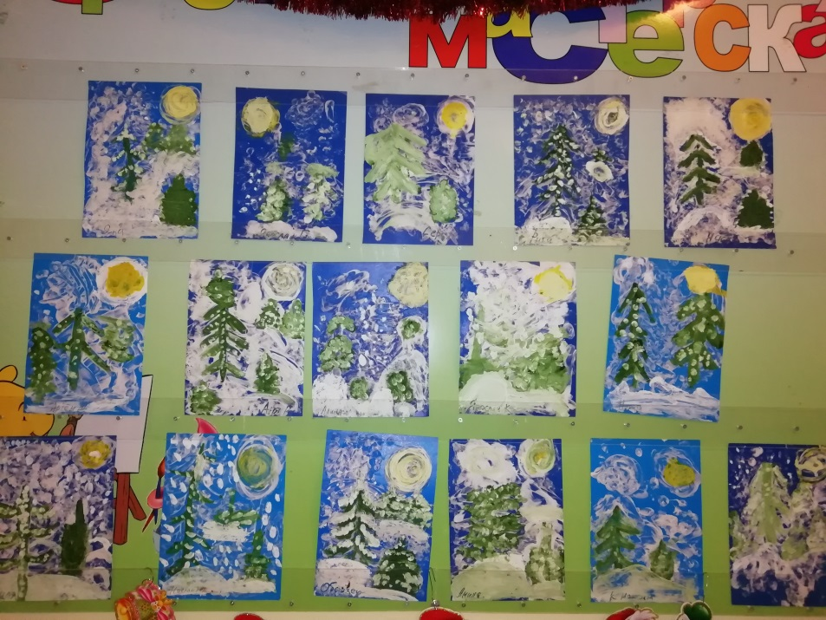
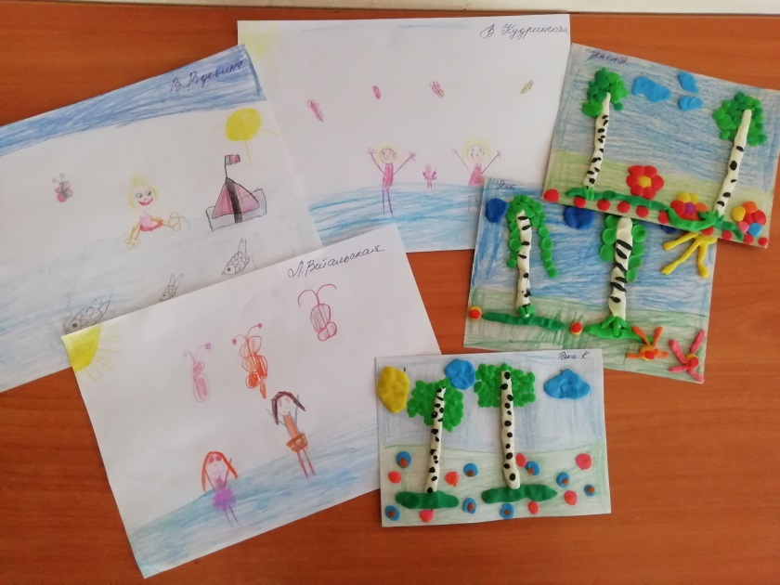
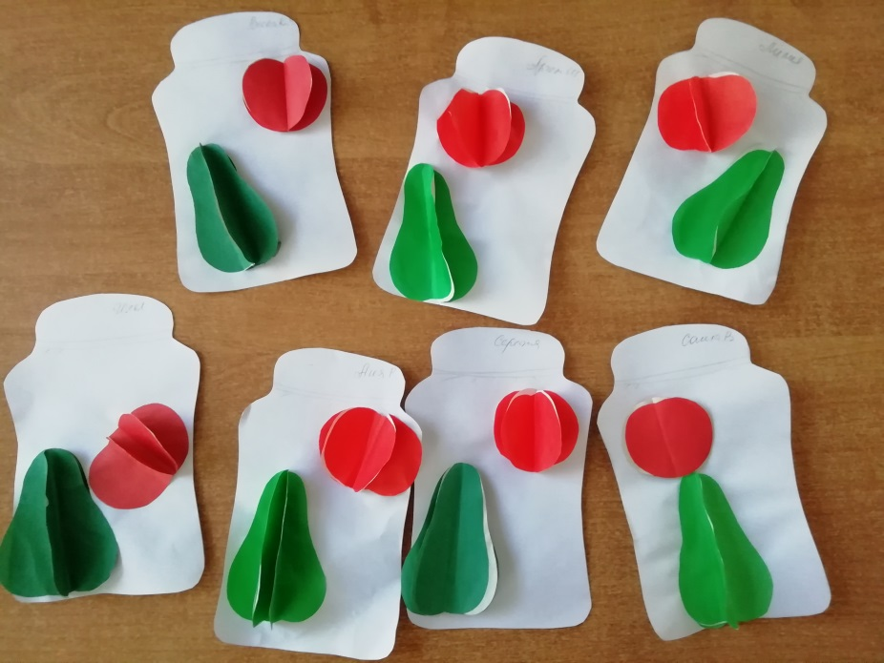

Slide 6
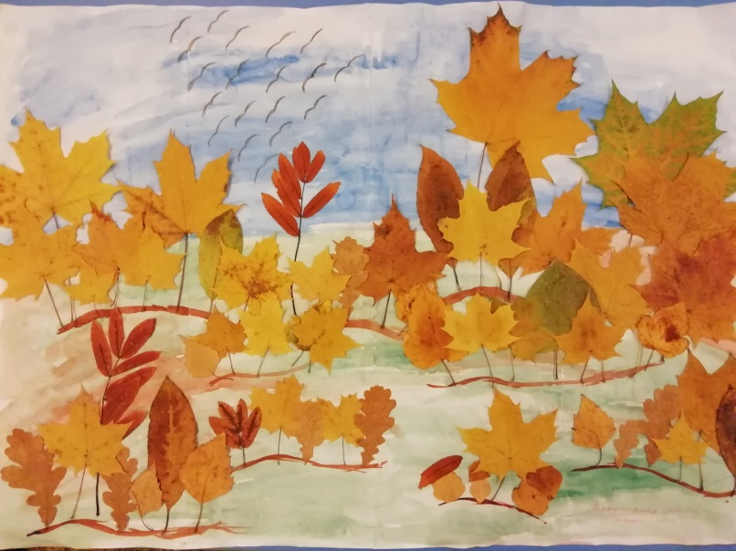
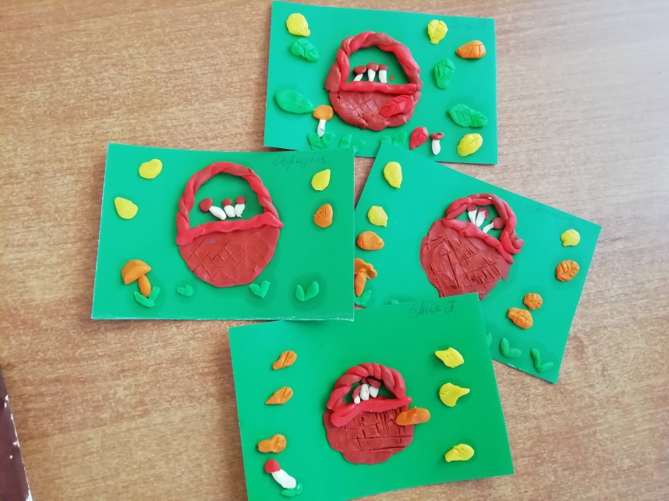
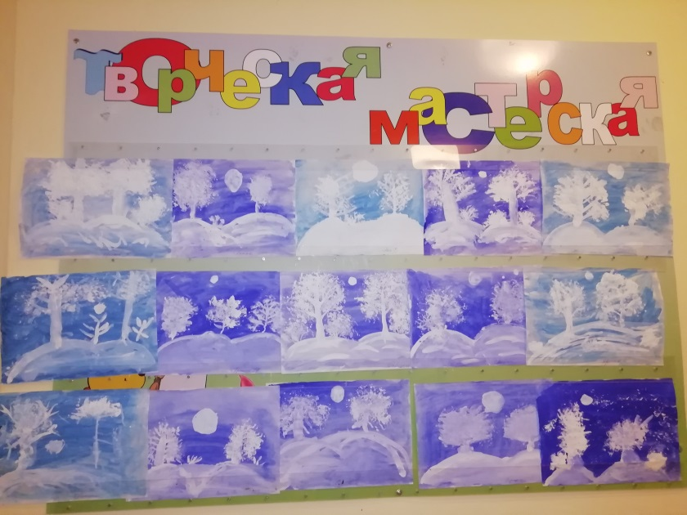

Slide 7
